Slide 1
Tecnologie Digitali: Rischi e Opportunità per le persone con disabilità. Dal divario digitale all’inclusione digitale. Luisa Varriale Ordinario di Organizzazione Aziendale Università degli Studi di Napoli ‘Parthenope’ 30 Novembre 2022

Slide 2
Tecnologie Digitali & Disabilità: Dal divario digitale all’inclusione digitale
Disabilità & Inclusione & Occupazione al Lavoro
Tecnologie Digitali & Disabilità & Inclusione Lavorativa
Considerazioni finali e Spunti di riflessione

Slide 3
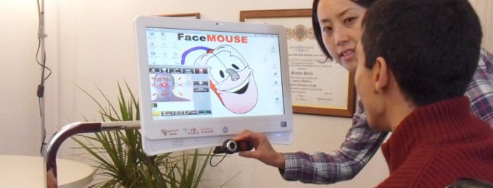
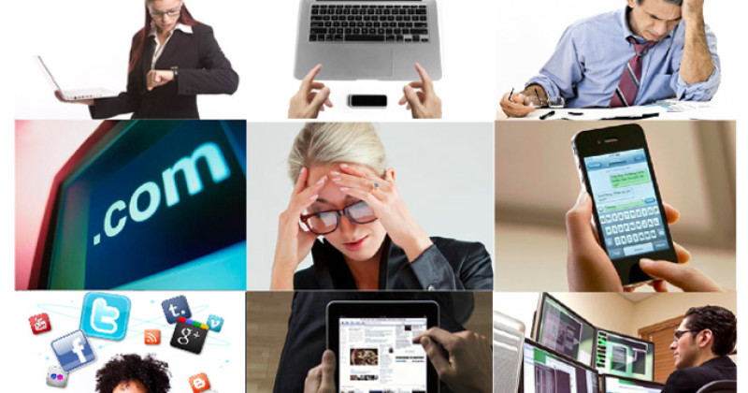
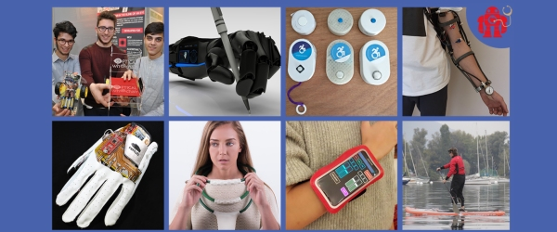
1. Tecnologie Digitali & Disabilità: Dal divario digitale all’inclusione digitale 1/3
TECNOLOGIE DIGITALI & DISABILITA’
BINOMIO INSCINDIBILE CON DUPLICE RISVOLTO
(‘double-edged sword’)
a. IMPLICAZIONI/EFFETTI NEGATIVI DELLE TECNOLOGIE DIGITALI: DIVARIO DIGITALE (La comunicazione e la divulgazione delle informazioni attraverso l’high tech richiede di misurarsi con nuove sfide, ad es., si valuta l’accessibilità o fruibilità del sito web, app disponibili, etc.).
b. IMPLICAZIONI/EFFETTI POSITIVI DELLE TECNOLOGIE DIGITALI: INCLUSIONE DIGITALE (Abbattimento barriere architettoniche, geografiche, miglioramento della quotidianità, creazione di nuovi profili professionali, etc.);
[Fonte: immagini Google]

Slide 4
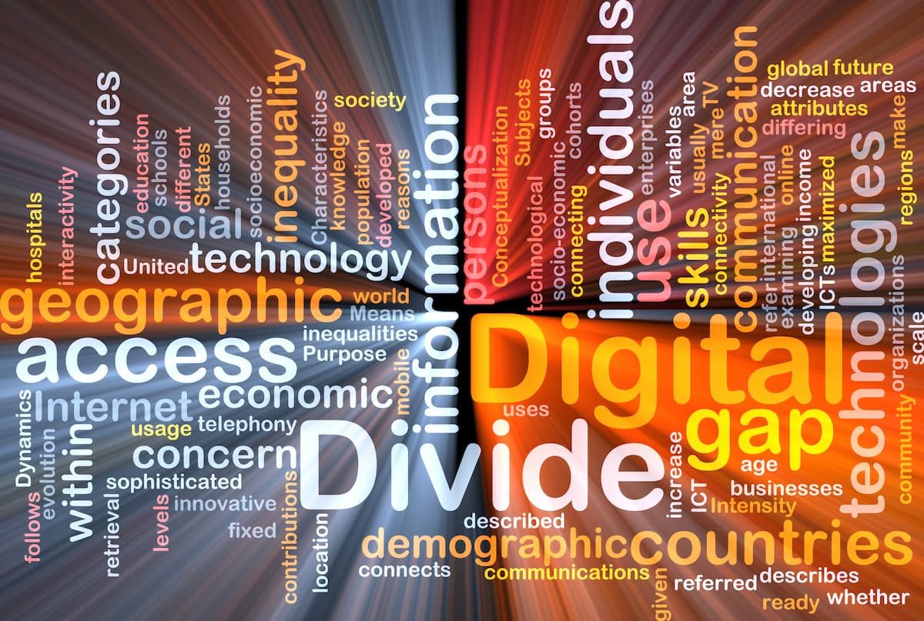
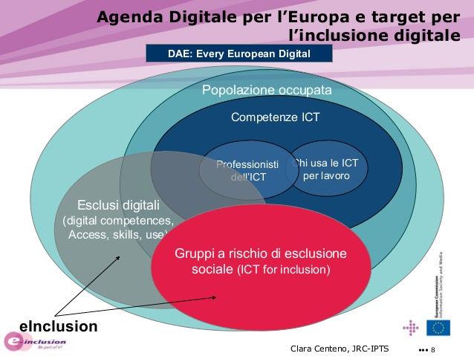
1. Tecnologie Digitali & Disabilità: Dal divario digitale all’inclusione digitale 2/3
DIVARIO DIGITALE (DIGITAL DIVIDE)
Le persone con disabilità (PcD) hanno meno probabilità di avere Internet come rilevano numerosi report sul digital divide. La povertà e l'accessibilità del web contribuiscono alla disparità occupazionale. Le PcD hanno meno probabilità di possedere uno smartphone e di essere connesse digitalmente (Report GSMA, 2021). Mentre la pandemia da Covid-19 ha reso il mondo digitale più vitale per le attività quotidiane, incluso il lavoro, l'accessibilità al web per le PcD non è garantita allo stesso modo degli spazi fisici.
Il 32% delle PcD non ha nemmeno le più elementari competenze digitali. Degli 11 milioni di persone che non hanno la "competenza digitale essenziale per la vita", più della metà ha una disabilità. Le persone con disabilità multiple sono a maggior rischio di esclusione digitale.
Il 90% delle aziende con presenza globale ha difficoltà a implementare politiche di inclusione e diversity all’interno dei propri team tecnologici e IT (Report Capgemini Research Institute, dal titolo “The key to designing inclusive tech: creating diverse and inclusive tech teams”).
Nel 2021: In alcune aree in Africa 10 persone su 100 hanno ancora una minima connessione a Internet (non banda larga). In Italia circa il 20/40% dei cittadini non opera con una connessione adeguata. Negli USA circa 18mln di persone non hanno accesso alla banda larga.
«Il potere del web risiede nella sua universalità. L’accesso da parte di tutti, a prescindere da eventuali disabilità, è un aspetto essenziale». Tim Berners-Lee, inventore del World Wide Web
[Fonte: immagini Google]

Slide 5
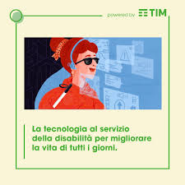
1. Tecnologie Digitali & Disabilità: Dal divario digitale all’inclusione digitale 3/3
INCLUSIONE DIGITALE (DIGITAL INCLUSION)
Le aziende che eccellono nell’inclusione lavorativa delle PcD hanno in media ricavi superiori del 28% rispetto alle altre (Rapporto “The Disability Inclusion Advantage” Accenture, 2018).
The Valuable 500 evidenzia la necessità di aumentare l'impegno per l'inclusione della disabilità e colmare il divario digitale al Mobile World Congress. Apple, Google e Microsoft insieme a 65 società di TLC e High Tech si sono già impegnate ad aiutare a colmare il divario digitale come parte di Valuable 500.
«Microsoft si impegna a creare prodotti, servizi, siti Web e cultura aziendale accessibili a tutti. Crediamo di essere più forti insieme: sostenendo la diversità in tutto ciò che facciamo e creiamo, …»
(JENNY LAY-FLURRIE, CHIEF ACCESSIBILITY OFFICER AT MICROSOFT)
«Noi di Google ci impegniamo a realizzare prodotti utili con e per le PcD, nonché a creare un ambiente di lavoro inclusivo per la comunità. … incoraggiamo altre aziende a continuare a pensare a come possono incorporare l'accessibilità e l'inclusione della disabilità nel proprio lavoro»
(EVE ANDERSSON, SENIOR DIRECTOR OF ACCESSIBILITY AT GOOGLE)
«Il Mobile World Congress segna sempre un momento importante per l'inclusione della disabilità. Data la crescente centralità della tecnologia digitale per le nostre vite, l'impegno di questo settore per affrontare l'inclusione per tutti è essenziale per consentire un accesso equo ai servizi fondamentali dalla salute al lavoro. Il resto del settore tecnologico deve ora seguire l'esempio di Apple, Google e Microsoft e farsi avanti per servire la comunità delle PcD» (CAROLINE CASEY, FOUNDER OF THE VALUABLE 500)
[Fonte: immagini Google]

Slide 6
2. Disabilità & Inclusione & Occupazione al Lavoro 1/3
Le PcD sono circa 1,3 mld nel mondo, oltre il 15 per cento della popolazione mondiale, in Italia circa 3,1 milioni (Istat, 2019).
L’inclusione lavorativa delle PcD è un tema di grande attualità e interesse. Il lavoro è un pilastro del progetto di ciascun individuo e rappresenta uno degli otto elementi fondamentali che contribuisce a determinare la qualità della vita di queste persone. L’essere lavoratore favorisce il riconoscimento di un ruolo attivo all’interno della società al termine di una complessa operazione di costruzione e restituzione di autonomie sociali, comportamenti e capacità operative (Caldin e Scollo 2018).
Al fine di ridurre l’impatto della disabilità insorta all’interno delle organizzazioni, negli anni Otttanta negli Stati Uniti è nato il Disability Management, un insieme di pratiche volte a consentire ai lavoratori la possibilità di rimanere all’interno delle aziende. Tale concetto, poi, si è progressivamente esteso ed evoluto ad un numero maggiore di categorie di dipendenti, fino a coinvolgere anche tutti quei soggetti che erano sempre stati esclusi dal mondo del lavoro.
Si definisce un orizzonte nuovo, grazie alla valorizzazione del lavoro delle persone con disabilità e al coinvolgimento dell’organizzazione, il c.d. “Comprehensive Disability Management” (Harder 2005) o gestione globale o integrata della disabilità in cui l’azienda, prendendo spunto dagli impatti della disabilità, e ponendosi come fine quello di coniugare obiettivi di produttività con quelli di qualità della vita, rimodella l’organizzazione nel tempo (per conformarsi alle mutevole esigenze dei lavoratori e ai progressi tecnologici) e nello spazio — perché la validità delle soluzioni adottate induce all’estensione anche ad altre sue partizioni così come stimola altre aziende ad emularne la sperimentazione, arrivando a sviluppare il concetto proprio di «aziendabilità» (Angeloni 2011).
[Fonte immagine: https://valored.it/news/disabilita-linclusione-passa-anche-dalle-opportunita-di-lavoro/]

Slide 7
2. Disabilità & Inclusione & Occupazione al Lavoro 2/3
ANALISI PRE-PANDEMICHE IN ITALIA
- PROFILO LAVORATORE CON DISABILITA’: uomo, tra i 50 e i 59 anni, laureato e con livello di invalidità inferiore al 67%, residente al Nord-Italia [Istat, Conoscere il mondo della disabilità, 2019; Relazione dell’Andel (Agenzia nazionale disabilità e lavoro), Inclusione lavorativa disabili; Rapporto Fondazione Studi Consulenti del Lavoro, 2019].
DATI LAVORATORI CON DISABILITA’ (Dic. 2019):
Tasso occupazionale pari al 32,2% per LcD, comparato a quasi il 59,8% per lavoratori senza disabilità, laddove in Unione Europea il tasso di occupazione è il doppio.
Su 100 persone di 15-64 anni che, pur avendo limitazioni nelle funzioni motorie, sensoriali essenziali nella vita quotidiana oppure disturbi intellettivi o del comportamento, sono comunque abili al lavoro, solo il 35,8% è occupato (contro il 57,8% delle persone senza limitazioni), il 20,7% è in cerca di un’occupazione mentre il 43,5%, presumibilmente scoraggiato dalle basse chance di trovare un lavoro, risulta inattivo (tra le persone senza limitazioni la percentuale è del 27,5%).
Divario occupazionale molto più ampio nelle fasce con titolo di studio di livello medio-superiore o con semplice licenza media, laddove il livello di studi universitari delle PcD è molto basso.
PcD senza titolo di studio il 17,1% delle donne contro il 9,8% degli uomini, nel resto della popolazione le quote sono rispettivamente 2% e 1,2%. PcD con titoli di studio più elevati (diploma di scuola superiore e titoli accademici) pari al 30,1% tra gli uomini e al 19,3% tra le donne, a fronte del 55,1% e 56,5% per il resto della popolazione.
Tipo di scuola superiore frequentata: nel 2017, il 50% degli alunni con disabilità si è iscritto ad una scuola con indirizzo professionale, contro il 20% del totale degli alunni. Percentuale elevata di cessazioni del lavoro delle PcD.

Slide 8
2. Disabilità & Inclusione & Occupazione al Lavoro 3/3
ANALISI PRE-PANDEMICHE IN ITALIA
Trend positivo nell’andamento degli avviamenti e delle assunzioni nell’ultimo quinquennio (2014/2018) verosimilmente favorito anche dai processi di riforma normativa introdotti dal D.lgs. 151/2015 (IX Relazione al Parlamento sullo stato di attuazione della legge 12 marzo 1999, n. 68 “Norme per il diritto al lavoro dei disabili” anni 2016-2017-2018).
Disagio occupazionale si concentra ancora maggiormente nella fascia di età 25-44 (31,2%) mentre diminuisce sensibilmente nella fascia dei 45-64 anni (16.8%). Nel 2018, le PcD rappresentano in Italia un universo di quasi 360 mila occupati dipendenti, composto in prevalenza di uomini residente in maggioranza nel Nord Italia. Tale segmento occupazionale è abbastanza longevo, difatti più della metà (53,7%) ha superato i cinquant’anni e il 14,3% ne ha più di 60, mentre risulta estremamente ridotta la quota di quanti hanno meno di 40 anni (17,5%) a causa del ritardo all’accesso al lavoro delle PcD.
STABILITA’ INSERIMENTO LAVORATIVO/PROFILO PROFESSIONALE:
Lavoro a tempo indeterminato 93,7% degli occupati. Quasi totalità degli occupati con disabilità in forza presso le aziende risulta assunta con contratto a tempo indeterminato (93,7%), mentre il tempo determinato (5,7%) o altri contratti flessibili incidono per il 6,3%.
Il 36,2% con ruolo impiegatizio nel lavoro d’ufficio, 19,8% ai vertici della piramide professionale, con professione intellettuale o dirigenziale (5,3%) o professione tecnica ad elevata specializzazione (14,5%); tra le donne, il livello di qualificazione professionale risulta ancora più elevato. Una quota più ristretta è occupata in un’attività qualificata in ambito commerciale (11,6%), mentre il 18,4% svolge un altro tipo di professione in ambito industriale; solo il 14% ha una professione non qualificata.

Slide 9
3. Tecnologie Digitali & Disabilità & Inclusione Lavorativa 1/4
UNA LETTURA INTEGRATA
Tra la fine del 2019 e la fine del 2020 poiché il tasso di disoccupazione è raddoppiato, i lavoratori con disabilità (LcD) sono diventati disoccupati e sono rimasti disoccupati a tassi più elevati rispetto ai lavoratori senza disabilità. I LcD che avevano accesso a Internet avevano maggiori probabilità di rimanere occupati. Nel frattempo, non c'era alcuna correlazione tra l'accesso a Internet e il mantenimento dell'occupazione tra i lavoratori senza disabilità. Il principale ostacolo all'accesso a Internet per le PcD era il costo.
Partendo dalla normativa a livello nazionale, europeo e internazionale e dalle sollecitazioni delle categorie fragili, i siti Web e i principali datori di lavoro stanno rendendo sempre più accessibili i loro ecosistemi digitali. Ma le pagine web spesso sono ancora inaccessibili, in particolare per coloro che sono non vedenti o ipovedenti. L'impossibilità di accedere a siti Web di reclutamento o prodotti digitali utilizzati sul posto di lavoro può essere un altro ostacolo alla ricerca di lavoro. Oggi è ovvio che il lavoro architettonico deve essere accessibile, ma non è ancora ovvio per un progettista di siti web che anche questo debba essere accessibile.
Nel 2021, l'82% delle aziende si è impegnata a rendere i contenuti digitali accessibili alle PcD, secondo il Disability Equality Index, uno strumento di benchmarking aziendale per l'inclusione della disabilità gestito da Disability:IN e dall'American Association of People with Disabilities. Nel 2021 solo il 59% delle aziende partecipanti aveva l'obbligo di garantire che tali prodotti fossero accessibili e utilizzabili da PcD.
I siti Web e i software devono essere navigabili senza mouse e avere modi per comunicare i cambiamenti di pagina interattivi per essere più accessibili per tutti, ad esempio, per le persone non vedenti. L'aggiunta di sottotitoli video può anche rendere i video di formazione accessibili per gli utenti non udenti o con problemi di udito.

Slide 10
3. Tecnologie Digitali & Disabilità & Inclusione Lavorativa 2/4
UNA LETTURA INTEGRATA
La trasformazione digitale del mondo del lavoro presenta innegabilmente un significativo impatto sull’inclusione delle PcD. Pertanto, è necessario aumentare la consapevolezza dell’impatto di un mondo digitale del lavoro sulle persone con fragilità e individuare le azioni necessarie per plasmare un futuro di lavoro in modo più inclusivo per la disabilità (Rapporto "Una economia digitale inclusiva per le persone con disabilità«, 2022).
Considerando il ruolo che la digitalizzazione svolge nel futuro del lavoro, coinvolgere le PcD in ambito digitale è diventato un aspetto non negoziabile. In caso di strumenti digitali non accessibili oppure di competenze non adeguate, le PcD rischiano di essere lasciate indietro.
[Fonte: immagini Google]

Slide 11
3. Tecnologie Digitali & Disabilità & Inclusione Lavorativa 3/4
ESPERIENZE
SETTORE PUBBLICO
Servizio Passpartout di Torino: promuove importanti iniziative supportando l’inclusione lavorativa delle PcD attraverso le tecnologie, come il progetto Volonwrite o lo youtuber Ariodb.
Videotutorial: realizzato da ragazzi con disabilità intellettiva lieve dei servizi diurni valsusini col Sistema bibliotecario della Val di Susa per promuovere l’utilizzo della biblioteca online.
Progetto europeo B4 – Breaking Barriers And Building Bridges 2020-2022 (Capofila Università di Siviglia): elabora nuovi percorsi formativi e nuovi strumenti, soprattutto digitali, che permettano alle persone con disabilità intellettiva di sentirsi cittadini attivi e promuovere progetti di impegno civico su tematiche quali la sostenibilità ambientale, i 17 SDGs e i diritti umani.
… … …
SETTORE PRIVATO
JOB Stations: Promosso nel 2012 da Fondazione Italiana Accenture e Progetto Itaca allo scopo di raccogliere soluzioni in grado di favorire l’inserimento in azienda di persone con disabilità.
Microsoft: Percorso quinquennale per colmare il «Disability Divide», su tre ambiti, ossia formazione, lavoro e tecnologia accessibile, prevedendo anche un fondo nell’ambito di AI for Accessibility per supportare all’utilizzo delle tecnologie assistive.
Huawei: Implementa i programmi ‘Skills on Wheels’ e ‘Connecting Schools’ in oltre 200 scuole in tutto il mondo, rendendoli accessibili ad oltre 60.000 persone con quattro aree strategiche, quali inclusione digitale, sicurezza e affidabilità, protezione ambientale e creazione di un ecosistema sano e armonioso e ispirato alla sostenibilità.
Elior Group: Creazione di un ambiente di lavoro all’interno dell’azienda (training island) nel quale le PcD acquisiscono specifiche abilità e competenze funzionali sperimentando un ambiente di lavoro reale.
Soc. Coop. Whynot: realizza isole formative in cui si lavora a stretto contatto con le aziende e costruendo una relazione con loro e col territorio.

Slide 12
3. Tecnologie Digitali & Disabilità & Inclusione Lavorativa 4/4
ESPERIENZE
SETTORE PRIVATO
Wall2Wall: Collaborazione tra L’Oréal e Valemour con l’obiettivo di formare al lavoro i ragazzi con disabilità per raggiungere la più ampia autonomia e indipendenza personale.
Ranstad: Realizza ‘Specialty Hopportunities’ volta ad individuare l’incontro tra il mondo del lavoro e persone con disabilità, attraverso la valorizzazione delle diversità in termini di inserimento professionale e pari opportunità.
Fondazione Adecco: Promuove azioni volte ad apprendere la corretta terminologia in tema di disabilità, strumenti per l’accesso al lavoro per le PcD e accomodamenti ragionevoli.
Jobmetoo: Opera attraverso un portale altamente accessibile (grazie all’applicazione “Farfalla project”) per facilitare il corretto incontro tra domanda e offerta lavorativa per le persone con disabilità.
SuperJob: Piattaforma web, nata dalla collaborazione di Neopharmed Gentili e PageGroup, che facilita il contatto tra le persone con disabilità e le realtà aziendali alla ricerca di risorse da inserire nel proprio organico.
Dechatlon Italia e AIPD: Sviluppo di una app che consente ai dipendenti di avere accesso ai contenuti utili (immagini, brevi testi o video tutorial) per svolgere le mansioni che vengono loro richieste.
TIM: Struttura un percorso specifico per rimuovere le barriere fisiche e culturali partendo dalla persona con disabilità e dalle sue esigenze (realizzazione di una piattaforma di comunicazione integrata chiamata IO-COMUNICO; attivazione di un servizio di posta dedicato; supporto nella lingua dei segni per ogni evento o comunicazione importante; attivazione di collaborazioni con start up dedicate alla disabilità, ad esempio MarioWay).
Intesa San Paolo: Predisposizione di provvidenze economiche per chi assiste familiari con disabilità, iniziative di formazione anche a scopo di sensibilizzazione per soddisfare i bisogni formativi di colleghi con disabilità uditive e visive, piattaforma tecnologica dedicata per colleghi non vedenti e ipovedenti.
Wind Tre: Costituisce il ‘Disability Hub Committee’, che ha il compito di esaminare le domande dei dipendenti con disabilità, proporre soluzioni ad hoc, anche attraverso la definizione di politiche interne per la gestione delle casistiche, e valutare eventuali iniziative.
… … ….

Slide 13
5. Considerazioni finali e Spunti di riflessione 1/2
OBIETTIVI DI SVILUPPO E INTERVENTI/AZIONI DA PROGRAMMARE (COSA FARE?)
- Adozione di un approccio bottom-up.
- Acquisizione di una totale consapevolezza delle difficoltà delle persone con disabilità.
- Costruzione di una cultura digitale inclusiva.
- Analisi delle cause sociali ed economiche di esclusione per fronteggiare il digital divide.
Studio approfondito e implementazione della normativa vigente in tema a livello nazionale, europeo e internazionale.
Negoziazione di accomodamenti ragionevoli per PcD col supporto delle tecnologie.
- Definizione di chiari e specifici requisiti di accessibilità da parte delle aziende ai fornitori di strumenti digitali.
- Adozione da parte delle industrie del settore in modo integrato di un approccio di progettazione universale per prodotti e servizi, fornendo formazione sull’accessibilità agli sviluppatori e ai fornitori.
- Semplificazione delle tecnologie per renderle intuitive e di tutti gli strumenti tecnologici, anche utilizzando interfacce più amichevoli per migliorare l’usabilità (user experience).
- Trasformazione dei contenuti strutturali mirati all’acquisizione di conoscenze in percorsi volti all’acquisizione di competenze trasversali e di problem solving.
Creazione di un network attivando una fitta rete di collaborazioni per favorire la condivisione di knowledge ed esperienze.
Fornitura di una infrastruttura tecnologica adeguata.
Intervento mirato sulle competenze digitali delle persone con disabilità.
- Predisposizione di sistemi di incentivi per le comunità di gruppi svantaggiati per stimolare l’utilizzo di Internet per avere visibilità e occasione di comunicazione e interazione.
Promozione dell’accessibilità dei siti Web e dei contenuti digitali in generale.
Adozione standard specifici in materia di disabilità e inclusione e digitalizzazione: Standard ISO 30415 «Gestione delle Risorse Umane – Diversità e Inclusione» (2021); Standard Internazionale EN 301549 European standard for digital accessibility.

Slide 14
5. Considerazioni finali e Spunti di riflessione 2/2
COME FARE? QUALI SONO GLI ATTORI COINVOLTI O DA COINVOLGERE? CHI FA COSA?
ORGANIZZAZIONI DEL TERZO SETTORE
(ASSOCIAZIONI PER LA DISABILITA’; FEDERAZIONI DISABILITA’; ETC.)
AZIENDE
(SETTORE INDUSTRIA; SETTORE COMMERCIO; ETC.)
ENTI PER LA SICUREZZA
ISTITUZIONI DI FORMAZIONE
(UNIVERSITA’; BUSINESS SCHOOL; SCUOLE, ETC.)
AZIENDE DI SVILUPPO E FORNITURA DI SOLUZIONI E SERVIZI DIGITALI E/O ICT
INDIVIDUO
(PERSONA CON DISABILITA’)
ENTI GIURIDICI &
ISTITUZIONI PUBBLICHE
(P.A.; GOVERNO; REGIONE; ENTI PROVINCIALI; COMUNI, ETC.)
ORGANIZZAZIONI SANITARIE
(OMS; A.S.L.; OSPEDALI; MEDICI; ASSOCIAZIONI MEDICHE; MINISTERO DELLA SALUTE; ETC.)

Slide 15
Grazie per l’attenzione!
luisa.varriale@uniparthenope.it

